Slide 1


EE15
Comunicação de Dados
Aula 4-5

Slide 2
Sinais
Definição
  Função ou forma de onda dependente do tempo que carrega informação ou representa alguma grandeza física.
V(t)
~
220V
V
t

Slide 3
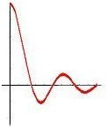
p(t)
p(t)= posição do
pêndulo
m
t
s(t)
s(t)
Tx
Rx
t

Slide 4
Em telecomunicações classifica-se os sinais em:
Sinais Analógicos e Sinais Digitais.
Sinais Analógicos
São sinais relacionados a fenômenos físicos.
São geralmente complexos, contínuos no tempo e apresenta uma grande riqueza de detalhes.
Podem assumir uma infinidade de valores diferentes no decorrer do tempo, a quantidade de valores é infinita.

Slide 5
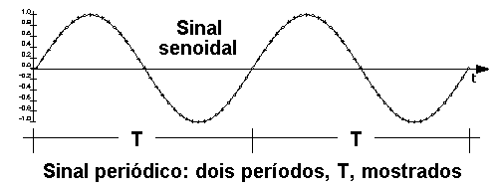
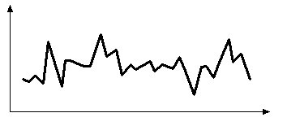

Exemplos
Ruído
amplitude
Sinal de Voz
amplitude
tempo
tempo

Slide 6
Sinais Digitais
Etimologicamente: do latim digitale, pertenecente ou referente aos dedos, a digitos, quantidades inteiras ou discretas, valores definidos.
Sinal Digital: Sinal que apresenta uma evolução discreta, assumindo somente valores definidos.
A quantidade de valores possíveis é FINITA.
Interpretados por computadores digitais.

Slide 7
sinal digital
de 2 níveis
Porta TTL
v(t)
v(t)
5v
0v
t
sinal digital
de 4 níveis
s(t)
3v
2v
1v
0v
MODEM
DIGITAL
s(t)
t

Slide 8
s(t)
5v
0v
-5v
Sinal digital de 2 níveis
t

Slide 9
Digitalização: Convers. A/D e D/A
Computadores são digitais → processam INFO digital.
A informação do Mundo Exterior é analógico.
Exemplos:
  processamento/reconhecimento de voz;
  armazenagem de áudio (música) nos formatos digitais (mp3, wave, etc);
  Imagens;
  Controle de processos industriais (temperatura, pressão;
Para essas situações é preciso empregar os CAD e CDA.

Slide 10
Conversor Análogico-Digital (CAD)
  Converte sinais analógicos em sinais digitais (bits ou bytes).
Conversor Digital-Análogico (DAC)
  Converte a INFO digital (bits ou bytes) em sinais que muito se assemelham a sinais analógicos.

Slide 11
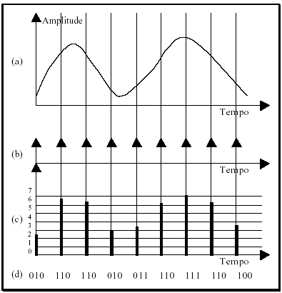
Conversão A/D
  sinal analógico;
  pulsos amostragem;
  valores amostrados e intervalos de quantificação;
  seqüência digital.

Slide 12
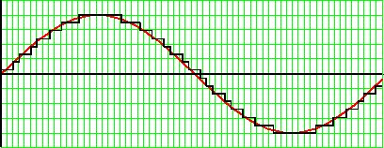
CAD
t
…100110…
INFO digital
Sinal Analógico
CDA
…100110…
INFO digital
t

Slide 13
t
Sinal Pseudo ANALÓGICO

Slide 14
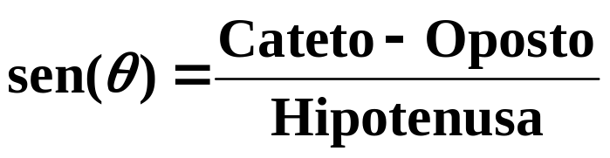

Sinais Analógicos Especiais
H
CO
θ
CA

Slide 15
Senoides
  Etimologicamente: do latim SINUS, =curvatura.
  Termo geométrico referente a uma função SENO ou COSENO.
  Os SENOS e COSENOS são sinais periódicos com parâmetros específicos:
    Amplitude (A);
    freqüência (f);
    fase (φ);

Slide 16
As expressões genéricas para ambas funções são:
  g(t)=A sen(2πft + φ)
  h(t)=A cos(2πft + φ)
SENO = A sen(2π f t)
T
A
A
t

Slide 17
g(t) = A sen(2π f t + φ)
T
A
A
t
φ
t_{d}

Slide 18
Quando o sinal desloca-se para a direita:
  φ < 0 (sinal negativo)
Quando o sinal desloca-se para a esquerda:
  φ > 0 (sinal positivo)

Slide 19
COSENO = A cos(2π f t)
T
t
A

Slide 20
Quando o sinal desloca-se para a direita:
  φ < 0 (sinal negativo)
Quando o sinal desloca-se para a esquerda:
  φ > 0 (sinal positivo)

Slide 21
Amplitude (A): valor máximo em módulo que os sinal senoidal pode assumir.
Freqüência (f): número de ciclos da sinusóide na unidade de tempo (medida em Hertz ou ciclos/seg).
  f=1/T
Fase (φ): representa o deslocamento global do sinal em relação a sua posição original tendo como referência a origem (t=0). Medido em radianos (rad) ou graus.

Slide 22
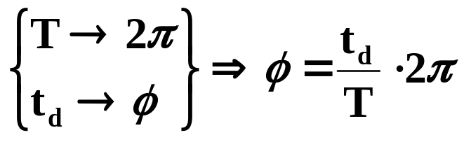
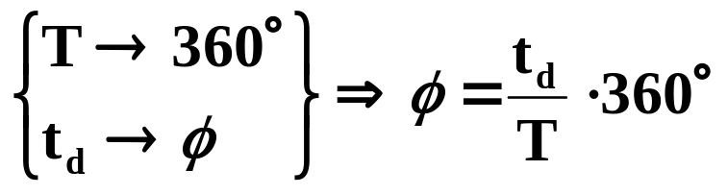
Por isso, para especificar completamente uma sinusóide, é necessário conhecer seus parâmetros: A, f e φ.
A e f são obtidas diretamente.
A fase φ é obtida indiretamente:
  Medir a desfasagem temporal t_{d}
  Fazer uma regra de três:
(rad)
(graus)

Slide 23
Considerações
Sobre a Fase do Sinal
A fase é uma medida de deslocamento que por definição é interpretada como uma medida de ângulo.
Assim, pode ser expressada em graus ou radianos
É habitual expressá-la em graus, uma vez que as pessoas estão mais familiarizadas a visualizar ângulos.
O sinal + ou – da fase é fundamental: indica o sentido de deslocamento do sinal com relação a sua posição original.

Slide 24
Para introduzir a fase nas expressões genéricas, ela deve estar expressa em radianos.
A diferença entre seno e coseno: 90⁰ de defasagem
sen(θ) = cos(θ - 90⁰)
cos(θ) = sen(θ + 90⁰)
Na extração de parâmetros de uma sinusoide a partir do gráfico, é necessário escolher entre a representação pelo seno ou pelo coseno, para determinar os parâmetros (A, f e φ ).

Slide 25
A diferença entre seno e coseno: 90⁰ de defasagem
sen(0⁰)=………… cos(0⁰)=…………
sen(15⁰)=………… cos(15⁰)=…………
sen(30⁰)=………… cos(30⁰)=…………
sen(45⁰)=………… cos(45⁰)=…………
sen(60⁰)=………… cos(60⁰)=…………
sen(75⁰)=………… cos(75⁰)=…………
sen(90⁰)=………… cos(90⁰)=…………
sen(135⁰)=………… cos(135⁰)=…………
sen(180⁰)=………… cos(180⁰)=…………
sen(270⁰)=………… cos(270⁰)=…………
sen(360⁰)=………… cos(360⁰)=…………

Slide 26
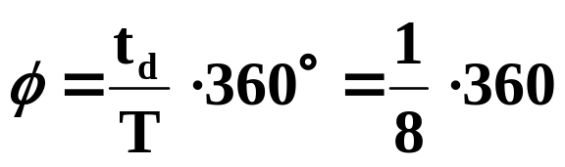
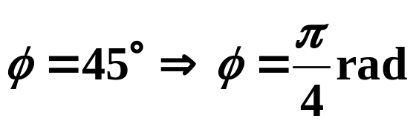
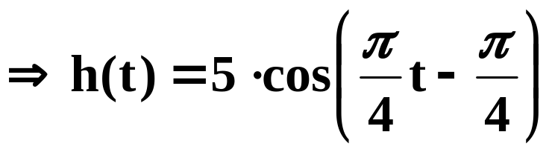
Exemplos: Seja o sinal periódico cosenoidal. Achar a sua equação:
A = 5
T = 7 - (-1) = 8seg
f = 1/T=1/8 Hz
t_{d} = 1 seg.
5
-5
-1 0 1 3 7
t
t_{d}
φ
T

Slide 27
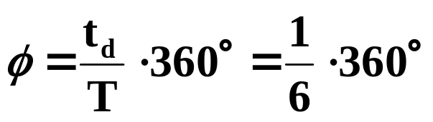
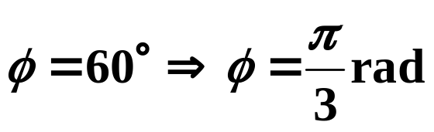
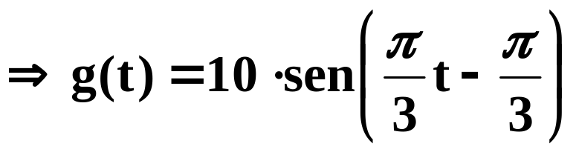
Exemplos: Seja o sinal periódico senoidal. Achar a sua equação:
A = 10
T = 7 - (+1) = 6 seg
f = 1/T=1/6 Hz
t_{d} = 1 seg.
10
-10
-1 0 1 2 3 4 5 6 7
t
t_{d}
φ
T

Slide 28
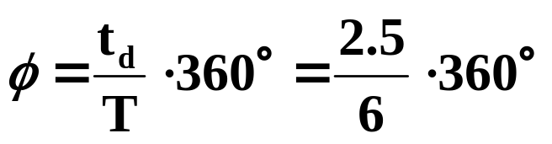
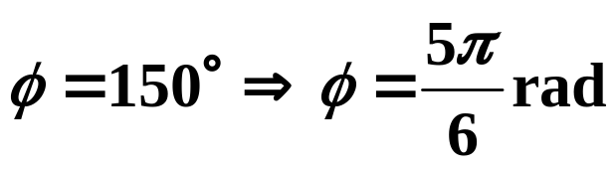
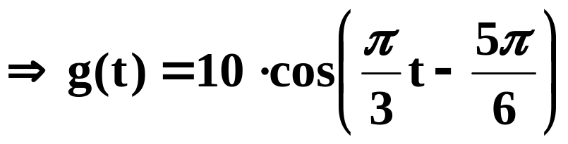
Exemplos: Seja o sinal periódico cosenoidal. Achar a sua equação:
A = 10
T = 7 - (+1) = 6 seg
f = 1/T=1/6 Hz
t_{d} = 2,5 seg.
10
-10
-1 0 1 2 3 4 5 6 7
t
t_{d}
φ
T

Slide 29
Quando o sinal desloca-se para a direita:
  φ < 0 (sinal negativo)
Quando o sinal desloca-se para a esquerda:
  φ > 0 (sinal positivo)

